Slide 1
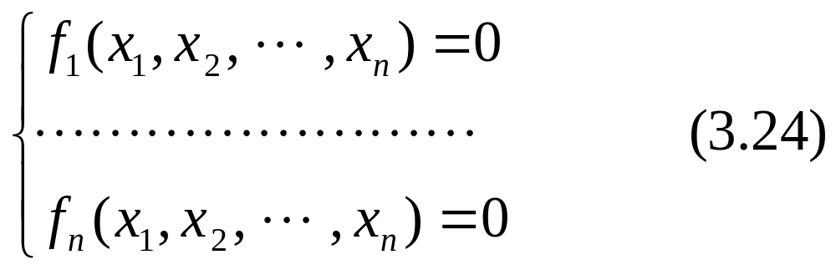
3.3. Использование методов оптимизации для решения систем нелинейных уравнений
Пусть имеем систему нелинейных
уравнений

Slide 2
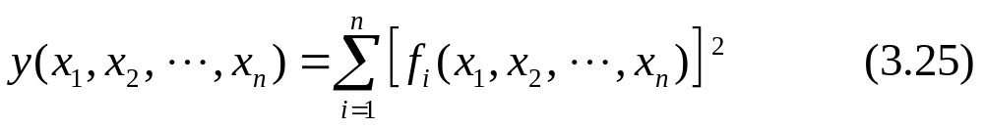
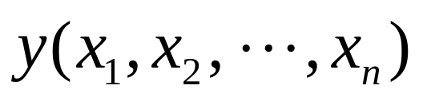
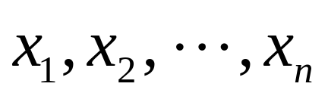
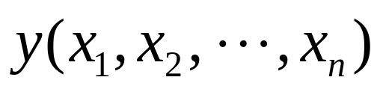
Введем целевую функцию вида
Очевидно, что решение системы (3.24)
обращает в нуль функцию
и, наоборот числа для
которых функция равна
нулю, являются корнями системы (3.24).

Slide 3
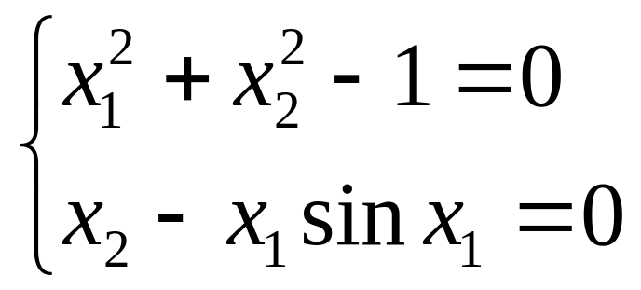
Следовательно решение системы
нелинейных уравнений (3.24) сводится
к определению координат минимума
целевой функции (3.25)
Пример. Пусть дана система уравнений

Slide 4
Решение этой системы можно найти,
отыскивая точку локального
минимума целевой функции

